Slide 1
Модернизация системы педагогического образования в условиях подготовки к введению профессиональных стандартов в сфере образования
М.П. Войтеховская,
проректор по учебно-методической работе и непрерывному образованию Томского государственного педагогического университета
доктор исторических наук, профессор

Slide 2
Профессиональные стандарты ОБРАЗОВАНИЕ
Наименование стандартов
Педагог (педагогическая деятельность в сфере дошкольного, начального общего, основного общего, среднего общего образования) (воспитатель, учитель)
Педагог-психолог (психолог в сфере образования)
Педагог дополнительного образования детей и взрослых
Педагог профессионального обучения, профессионального образования и дополнительного профессионального образования

Slide 3
Обобщенные трудовые функции | Трудовые функции
Педагогическая деятельность по проектированию и реализации образовательного процесса в образовательных организациях дошкольного, начального общего, основного общего, среднего общего образования | Общепедагогическая функция. Обучение
 | Воспитательная деятельность
 | Развивающая деятельность
Педагогическая деятельность по проектированию и реализации основных общеобразовательных программ | Педагогическая деятельность по реализации программ дошкольного образования
 | Педагогическая деятельность по реализации программ начального общего образования
 | Педагогическая деятельность по реализации программ основного и среднего общего образования
 | Модуль «Предметное обучение. Математика»
 | Модуль «Предметное обучение. Русский язык»

Slide 4
Педагогическое образование (уровень бакалавриата) Компетенции по ФГОС ВО (действующему)
Выпускник, освоивший программу, должен обладать следующими общекультурными компетенциями:
способностью использовать основы философских и социогуманитарных знаний для формирования научного мировоззрения (ОК-1);
способностью анализировать основные этапы и закономерности исторического развития для формирования гражданской позиции (ОК-2);
способностью использовать естественнонаучные и математические знания для ориентирования в современном информационном пространстве (ОК-3);
способностью к коммуникации в устной и письменной формах на русском и иностранном языках для решения задач межличностного и межкультурного взаимодействия (ОК-4);
способностью работать в команде, толерантно воспринимать социальные, культурные и личностные различия (ОК-5);
способностью к самоорганизации и самообразованию (ОК-6);
способностью использовать базовые правовые знания в различных сферах деятельности (ОК-7);
готовностью поддерживать уровень физической подготовки, обеспечивающий полноценную деятельность (ОК-8);
способностью использовать приемы оказания первой помощи, методы защиты в условиях чрезвычайных ситуаций (ОК-9).

Slide 5
Педагогическое образование (уровень бакалавриата) Компетенции по ФГОС ВО (действующему)
Выпускник, освоивший программу, должен обладать следующими общепрофессиональными компетенциями:
готовностью сознавать социальную значимость своей будущей профессии, обладать мотивацией к осуществлению профессиональной деятельности (ОПК-1);
способностью осуществлять обучение, воспитание и развитие с учетом социальных, возрастных, психофизических и индивидуальных особенностей, в том числе особых образовательных потребностей обучающихся (ОПК-2);
готовностью к психолого-педагогическому сопровождению учебно-воспитательного процесса (ОПК-3);
готовностью к профессиональной деятельности в соответствии с нормативными правовыми актами в сфере образования (ОПК-4);
владением основами профессиональной этики и речевой культуры (ОПК-5); готовностью к обеспечению охраны жизни и здоровья обучающихся (ОПК-6).

Slide 6
Педагогическое образование (уровень бакалавриата) Компетенции по ФГОС ВО (действующему)
Выпускник, должен обладать профессиональными компетенциями, соответствующими виду (видам) профессиональной деятельности, на который (которые) ориентирована программа:
академический бакалавриат – научно-исследовательский и (или) педагогический виды деятельности
прикладной бакалавриат – иные виды деятельности

Slide 7
Профессиональные компетенции по ФГОС ВО
педагогическая деятельность:
готовностью реализовывать образовательные программы по учебным предметам в соответствии с требованиями образовательных стандартов (ПК-1); способностью использовать современные методы и технологии обучения и диагностики (ПК-2); способностью решать задачи воспитания и духовно-нравственного развития, обучающихся в учебной и внеучебной деятельности (ПК-3); способностью использовать возможности образовательной среды для достижения личностных, метапредметных и предметных результатов обучения и обеспечения качества учебно-воспитательного процесса средствами преподаваемых учебных предметов (ПК-4); способностью осуществлять педагогическое сопровождение социализации и профессионального самоопределения обучающихся (ПК-5); готовностью к взаимодействию с участниками образовательного процесса (ПК-6); способностью организовывать сотрудничество обучающихся, поддерживать их активность, инициативность и самостоятельность, развивать творческие способности (ПК-7);

Slide 8
Профессиональные компетенции по ФГОС ВО
проектная деятельность:
способностью проектировать образовательные программы (ПК-8); способностью проектировать индивидуальные образовательные маршруты обучающихся (ПК-9); способностью проектировать траектории своего профессионального роста и личностного развития (ПК-10);
научно-исследовательская деятельность:
готовностью использовать систематизированные теоретические и практические знания для постановки и решения исследовательских задач в области образования (ПК-11); способностью руководить учебно-исследовательской деятельностью обучающихся (ПК-12);
культурно-просветительская деятельность:
способностью выявлять и формировать культурные потребности различных социальных групп (ПК-13); способностью разрабатывать и реализовывать культурно-просветительские программы (ПК-14).

Slide 9
ПРОЕКТ ФГОС ВО 44.03.01 ПЕДАГОГИЧЕСКОЕ ОБРАЗОВАНИЕ (БАКАЛАВРИАТ)
Выпускник, освоивший программу бакалавриата должен обладать следующими универсальными компетенциями (общими для всех выпускников программ высшего образования)
УК-1. Способен осуществлять поиск, критический анализ и синтез информации, применять системный подход, основанный на научном мировоззрении, для решения поставленных задач
УК-2. Способен определять круг задач в рамках поставленной цели и выбирать оптимальные способы их решения, исходя из действующих правовых норм и имеющихся ресурсов
УК-3. Способен осуществлять социальное взаимодействие и реализовывать свою роль в команде
УК-4. Способен осуществлять деловую коммуникацию в устной и письменной формах на государственном(ых) и иностранном(ых) языках
УК-5. Способен воспринимать межкультурное разнообразие общества в социально-историческом, этическом и философском контекстах
УК-6. Способен управлять своим временем, выстраивать и реализовывать траекторию саморазвития на основе принципов образования в течение всей жизни
УК-7. Способен поддерживать должный уровень физической подготовленности для обеспечения полноценной социальной и профессиональной деятельности
УК-8. Способен принимать обоснованные и ответственные решения в сфере личных финансов
УК-9. Способен принимать обоснованные и ответственные решения на личном уровне в сфере правовых отношений
УК-10. Способен создавать и поддерживать безопасные условия жизнедеятельности, в том числе при возникновении чрезвычайных ситуаций

Slide 10
ПРОЕКТ ФГОС ВО 44.03.01 ПЕДАГОГИЧЕСКОЕ ОБРАЗОВАНИЕ (БАКАЛАВРИАТ)
Выпускник, освоивший программу бакалавриата должен обладать следующими общепрофессиональными компетенциями:
(ОБЩИЕ ДЛЯ ПРЕДСТАВИТЕЛЕЙ ПРОФЕССИИ)
ОПК-1. Способен осуществлять профессиональную деятельность в соответствии с нормативно-правовыми актами в сфере образования и нормами профессиональной этики.
ОПК-2. Способен участвовать в разработке основных и дополнительных образовательных программ, разрабатывать отдельные их компоненты (в том числе с использованием ИКТ).
ОПК-3. Способен организовывать совместную и индивидуальную учебную и воспитательную деятельность обучающихся, в том числе с особыми образовательными потребностями, в соответствии с требованиями федеральных государственных образовательных стандартов.
ОПК-4. Способен осуществлять контроль и оценку формирования образовательных результатов обучающихся, выявлять и корректировать трудности в обучении.
ОПК-5. Способен использовать психолого-педагогические технологии в профессиональной деятельности, необходимые для индивидуализации обучения, развития, воспитания, в том числе обучающихся с особыми образовательными потребностями.
ОПК-6. Способен взаимодействовать с участниками образовательных отношений в рамках реализации образовательных программ.
ОПК-7. Способен осуществлять педагогическую деятельность на основе специальных научных знаний.

Slide 11
ПРОЕКТ ФГОС ВО 44.03.01 ПЕДАГОГИЧЕСКОЕ ОБРАЗОВАНИЕ (БАКАЛАВРИАТ)
Перечень профессиональных компетенций выпускника программы бакалаврита организация устанавливает самостоятельно с учетом:
ориентации этой программы на содержание обобщенных трудовых функций (полностью или частично, в зависимости от установленных в профессиональном стандарте требований к образованию и обучению) из соответствующих профессиональных стандартов (при наличии),
а также, при необходимости, на основе форсайт-анализа требований к компетенциям, предъявляемых к выпускникам данного направления подготовки на рынке труда, анализа рынка труда,
обобщения зарубежного опыта,
проведения консультаций с ведущими работодателями, объединениями работодателей отрасли, в которой востребованы выпускники основных профессиональных образовательных программ в рамках данного направления подготовки,
иных источников.

Slide 12
Авторская концепция проектирования ПООП
«Сцепленность»
перечня ПК и ДК
с профстандартом
(трудовые функции)
Ориентация на мировые
стандарты
Доминанта «полигонного»
способа освоения
ПООП в формате
тренинг + менторинг +
стажировки
Выделение модулей ПООП (по части ПК) на основе трудовых функций (профстандарт)
ПООП
Кластерность модулей ПООП
УК+ОПК+ПК
(компетенции выпускника)
Индивидуальная
«Дорожная карта»
освоения видов деятельности
сетевое взаимодействие)
(12

Slide 13
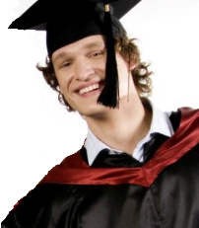
КАК СТУДЕНТ ОСВАИВАЕТ ПООП? (дорожная карта)
Погружается
Ищет информацию
Анализирует
Осваивает
Определяет индивидуальную траекторию
Играет роль Проблематизирует Пробует Планирует Интерпретирует информацию Рефлексирует Выстраивает индивидуальную траекторию
Участвует в проф. конкурсах Тренируется Учится преподавать Рефлексирует Стажируется по методике преподавания Корректирует индивидуальную траекторию
Разрабатывает Апробирует программу и методику Оценивает Прогнозирует Организует проф. конкурс Рефлексирует Стажируется
погружение в профессию
стажировка (референдариат)
профессиональные пробы
форсайт успешной реализации программы
анализ успешности обучения, рефлексия по модулям
организационные преобразования в университете
Преподаватель вуза

Slide 14
1
Экзамены демонстрационный, квалификационный по
освоению ОТФ -видов профессиональной деятельности
Формы
итогового
контроля
уровня
достижений
студентов
2
Сертификация квалификации
3
Участие в конкурсах проф. мастерства; организация конкурсов
проф. мастерства, проф. проб
4
Экспертиза портфолио достижений
5
Выпускная квалификационная работа с элементами
демонстрационного экзамена
14

Slide 15
Педагогическая практика Количество студентов на практике в 2016 году — 258 человек

Slide 16
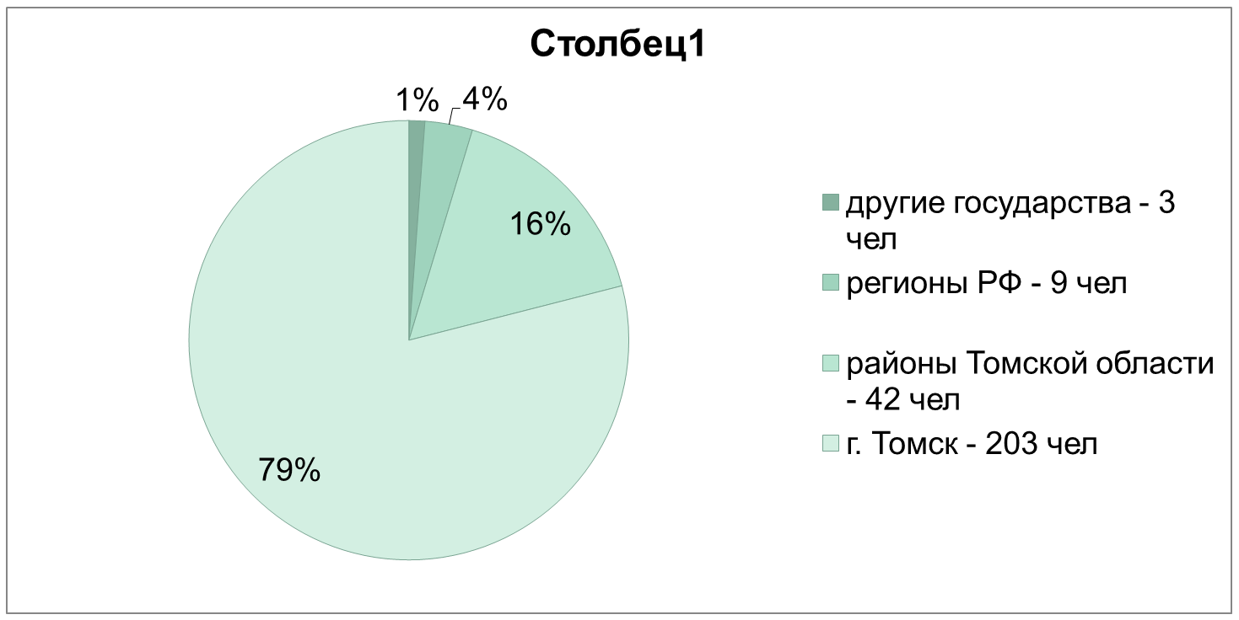
Места прохождения практик
студентов ТГПУ

Slide 17
Количество профильных организаций
регион | организации | Количество студентов | Доля
Г. Томск | 44 организации | 203 человек | 79%
Районы ТО | 16 районов, 42 организации | 42 человека | 16%
Регионы РФ | Свердловская обл. Кемеровская обл. Р. Тыва Р. Хакасия Красноярский край Алтайский край | 9 человек | 4%
Другие государства | Р. Кыргызстан Р. Казахстан | 3 | 1%

Slide 18
Количество студентов на практике в районах Томской области
 | Район ТО | ИФФ | ФМФ | ФФКС | ПФ | ФДНО | ФЭУ | ФП | ФТП | итого
1 | Асиновский |  |  |  |  | 2 | 1 | 1 |  | 4
2 | Бакчарский | 1 |  |  |  |  |  |  |  | 1
3 | Верхнекетский | 1 | 1 |  |  |  |  |  |  | 1
4 | Зырянский | 2 |  |  |  |  |  |  |  | 2
5 | Каргасокский |  | 1 |  |  |  |  |  |  | 1
6 | Г. Кедровый | 1 | 1 |  |  |  |  |  |  | 2
7 | Колпашевский | 1 | 1 |  |  |  |  |  |  | 2
8 | Кожевниковский |  |  |  | 1 |  |  |  |  | 1
9 | Кривошеинский |  |  |  |  |  | 1 |  |  | 1
10 | Парабельский |  |  |  |  |  | 1 |  |  | 1
11 | Первомайский |  |  | 1 |  |  | 1 |  |  | 2
12 | Г. Северск | 2 |  |  |  |  |  | 2 |  | 4
13 | Тегульдетский |  |  |  |  |  | 1 |  |  | 1
14 | Томский | 3 |  |  | 2 | 1 | 4 |  | 1 | 11
15 | Чаинский | 1 | 1 |  |  |  |  |  | 1 | 3
16 | Шегарский | 1 | 1 |  |  |  | 2 |  | 1 | 5

Slide 19
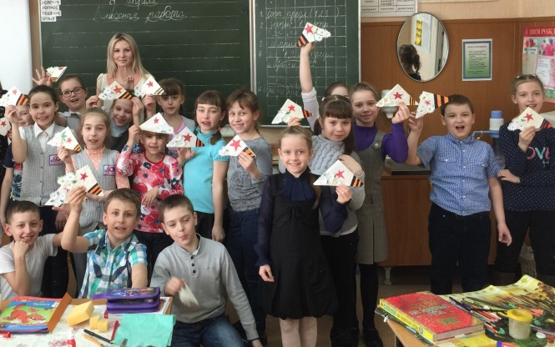
АНКЕТА СТУДЕНТА – ПРАКТИКАНТА
Видите ли Вы своё будущее
в педагогической профессии?
а) да - 72,5
б) я уже работаю – 9,5%
в) сомневаюсь – 10,2%
г) нет — 6,3
Для Вас практика – это:
а) первый шаг в будущую профессию - 72%
б) место дальнейшего трудоустройства - 27%
в) неизбежная необходимость - 7%
г) свой вариант ответа
(самосовершенствование, самоопределение, испытание себя, знакомство с плюсами и минусами будущей профессии, опыт работы с детьми)

Slide 20
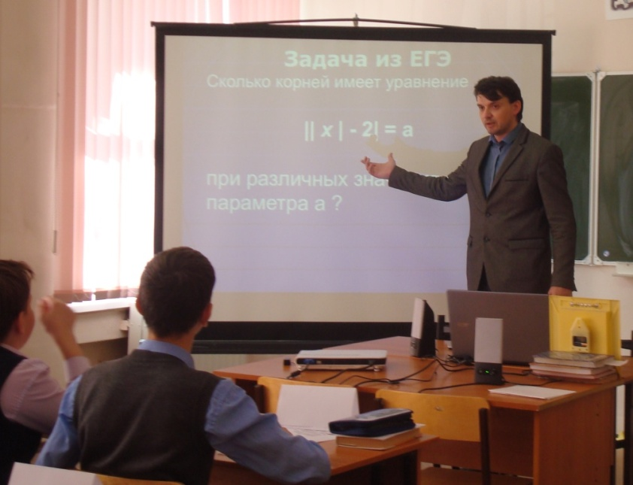
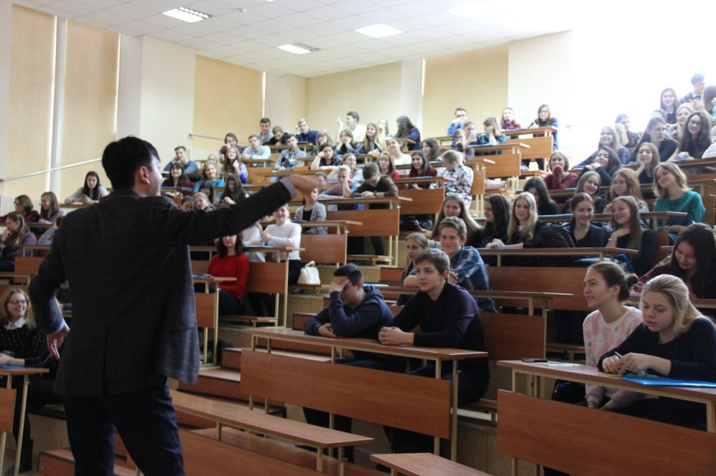
Мероприятия ТГПУ, направленные на повышение престижа профессии педагога
Осенняя сессия «Педагогического класса» 2016 г.
Соревнования по робототехнике
Совещание по воспитательной работе в педагогических вузах
Лучший по профессии - 2015

Slide 21
СПАСИБО ЗА ВНИМАНИЕ!

